Slide 1

2025
Comisión para el fortalecimiento del perfil humanista ignaciano del Departamento de Diseño
Dra. Nora Karina Aguilar Rendón, Mtra. Patricia López, Dr. Ariel de Jesús Méndez Brindis.

Slide 2
Objetivo solicitado:
Desarrollar un plan de acciones que permitan la reflexión sobre el perfil humanista e Ignaciano del departamento de Diseño.
Estrategia:
Se desarrolla un proyecto en distintas etapas, con el apoyo de expertos en el área de educación humanista de inspiración ignaciana, con miras a una reflexión sobre el perfil humanista de los docentes por medio de diferentes acciones de formación y difusión.

Slide 3
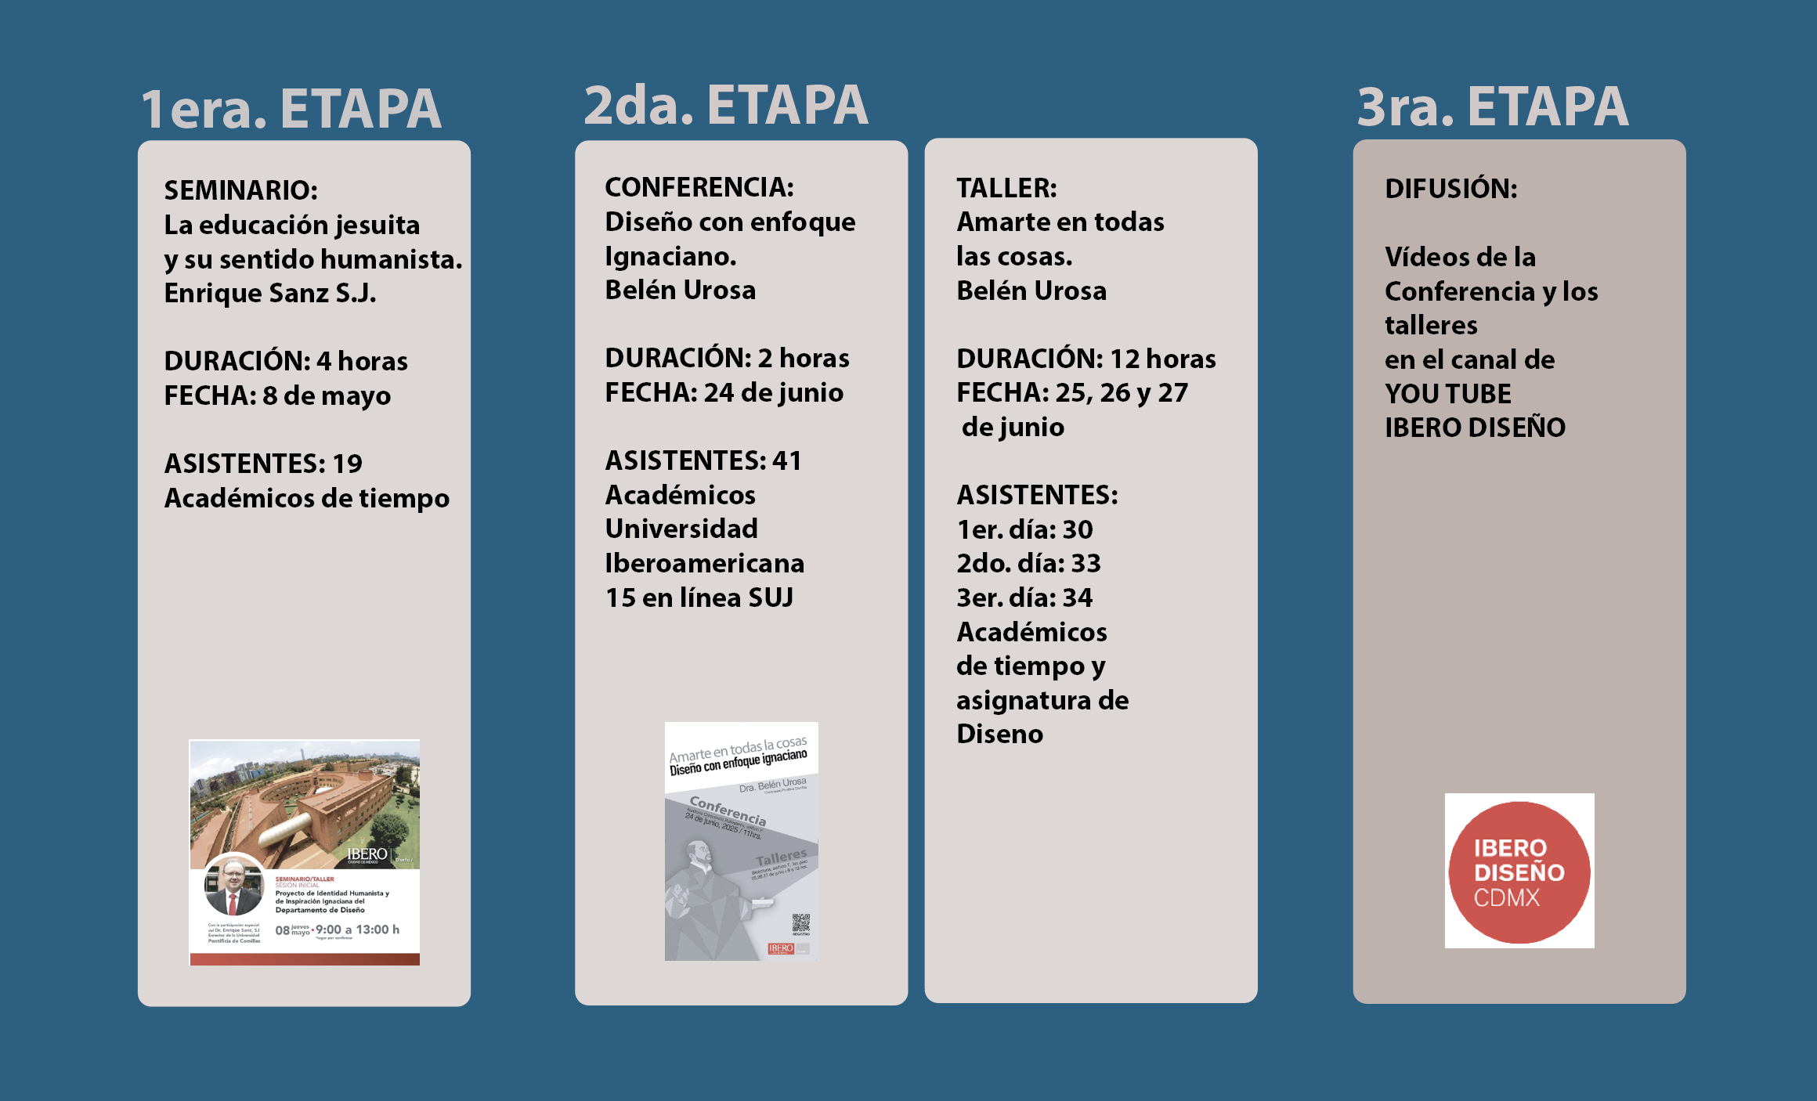
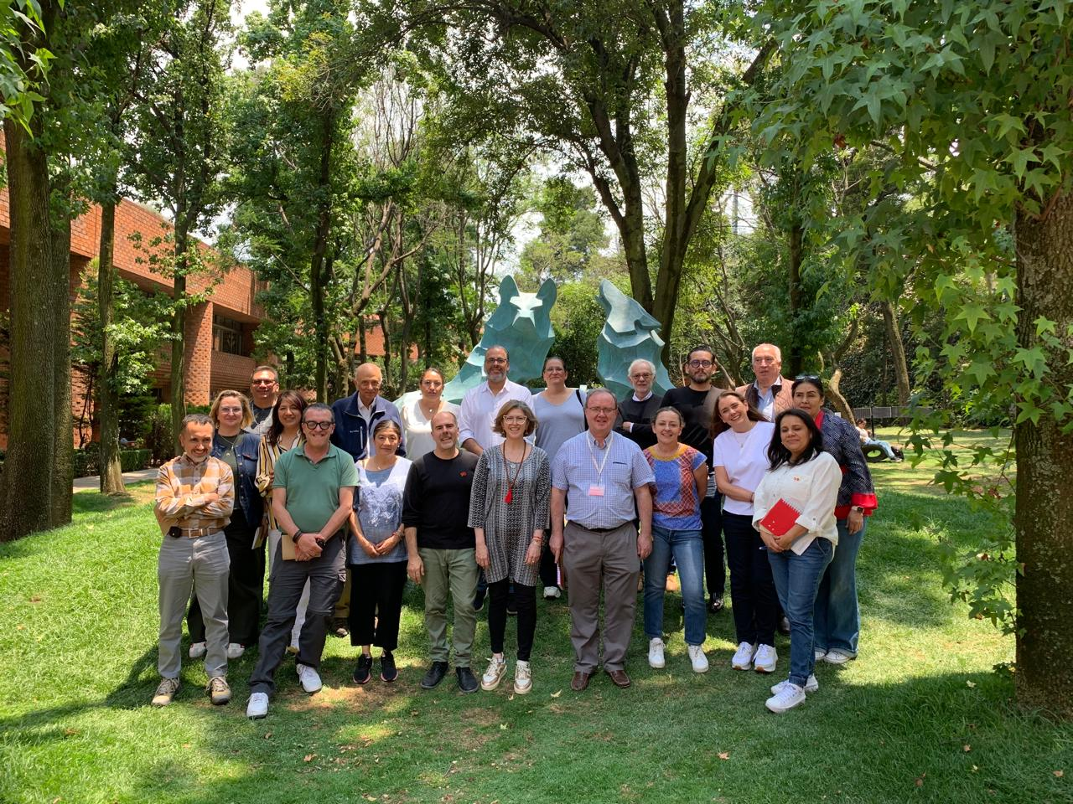

Slide 4
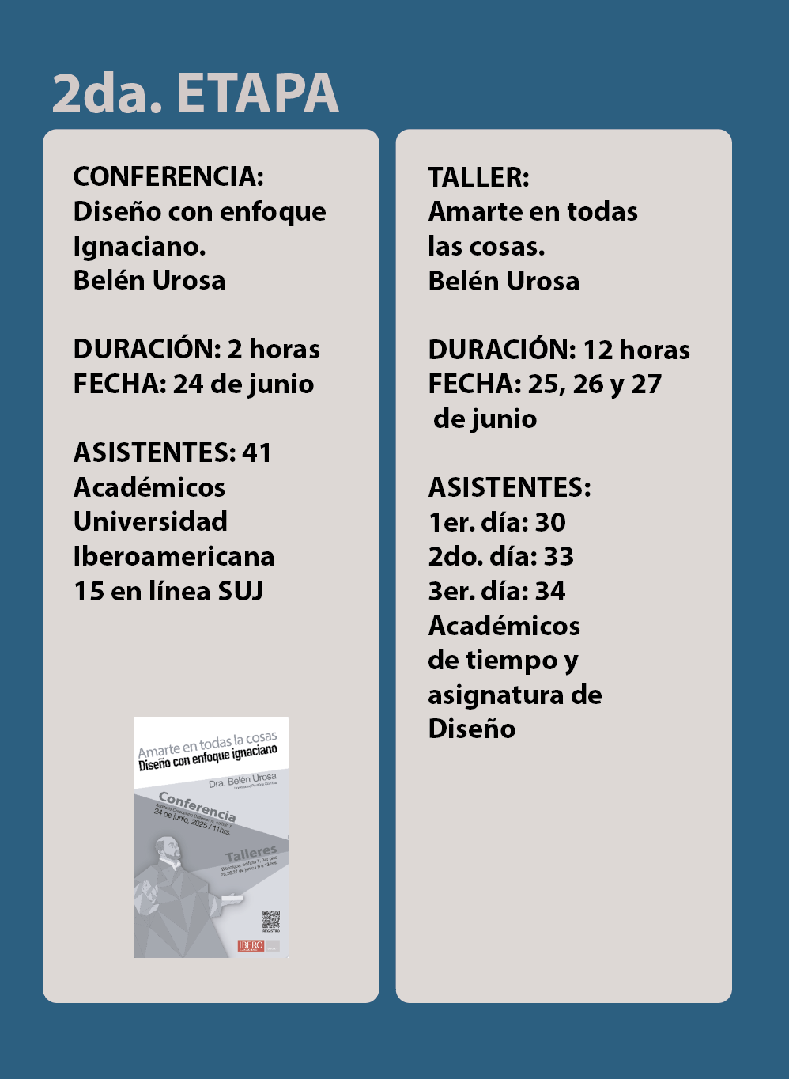
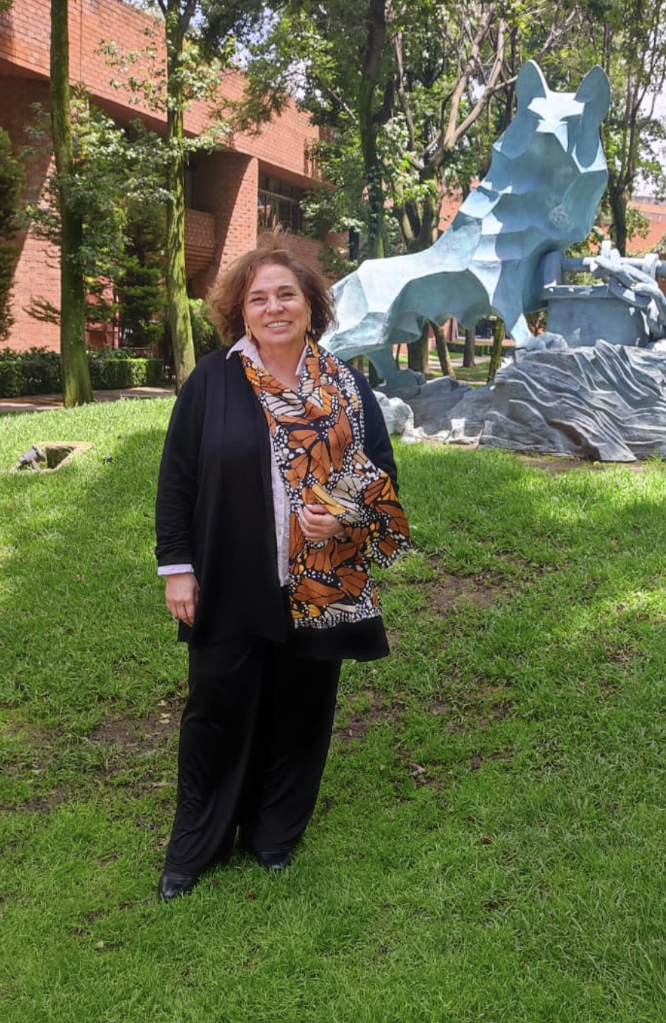

Slide 5
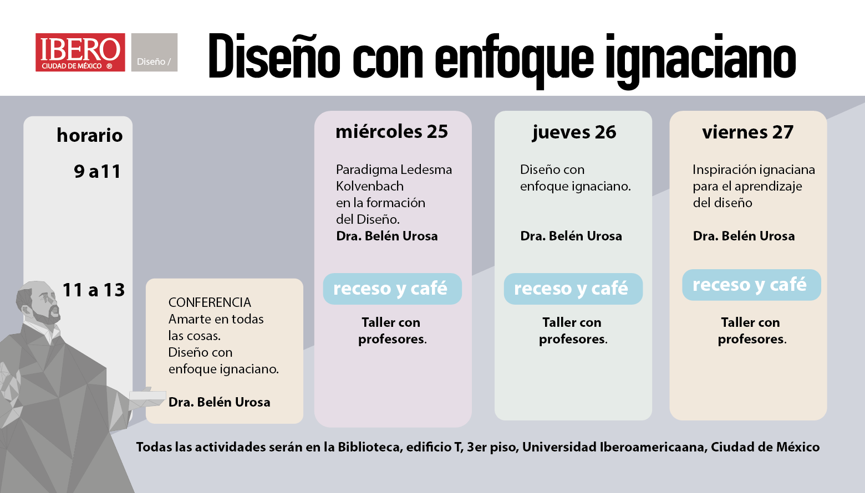

Slide 7
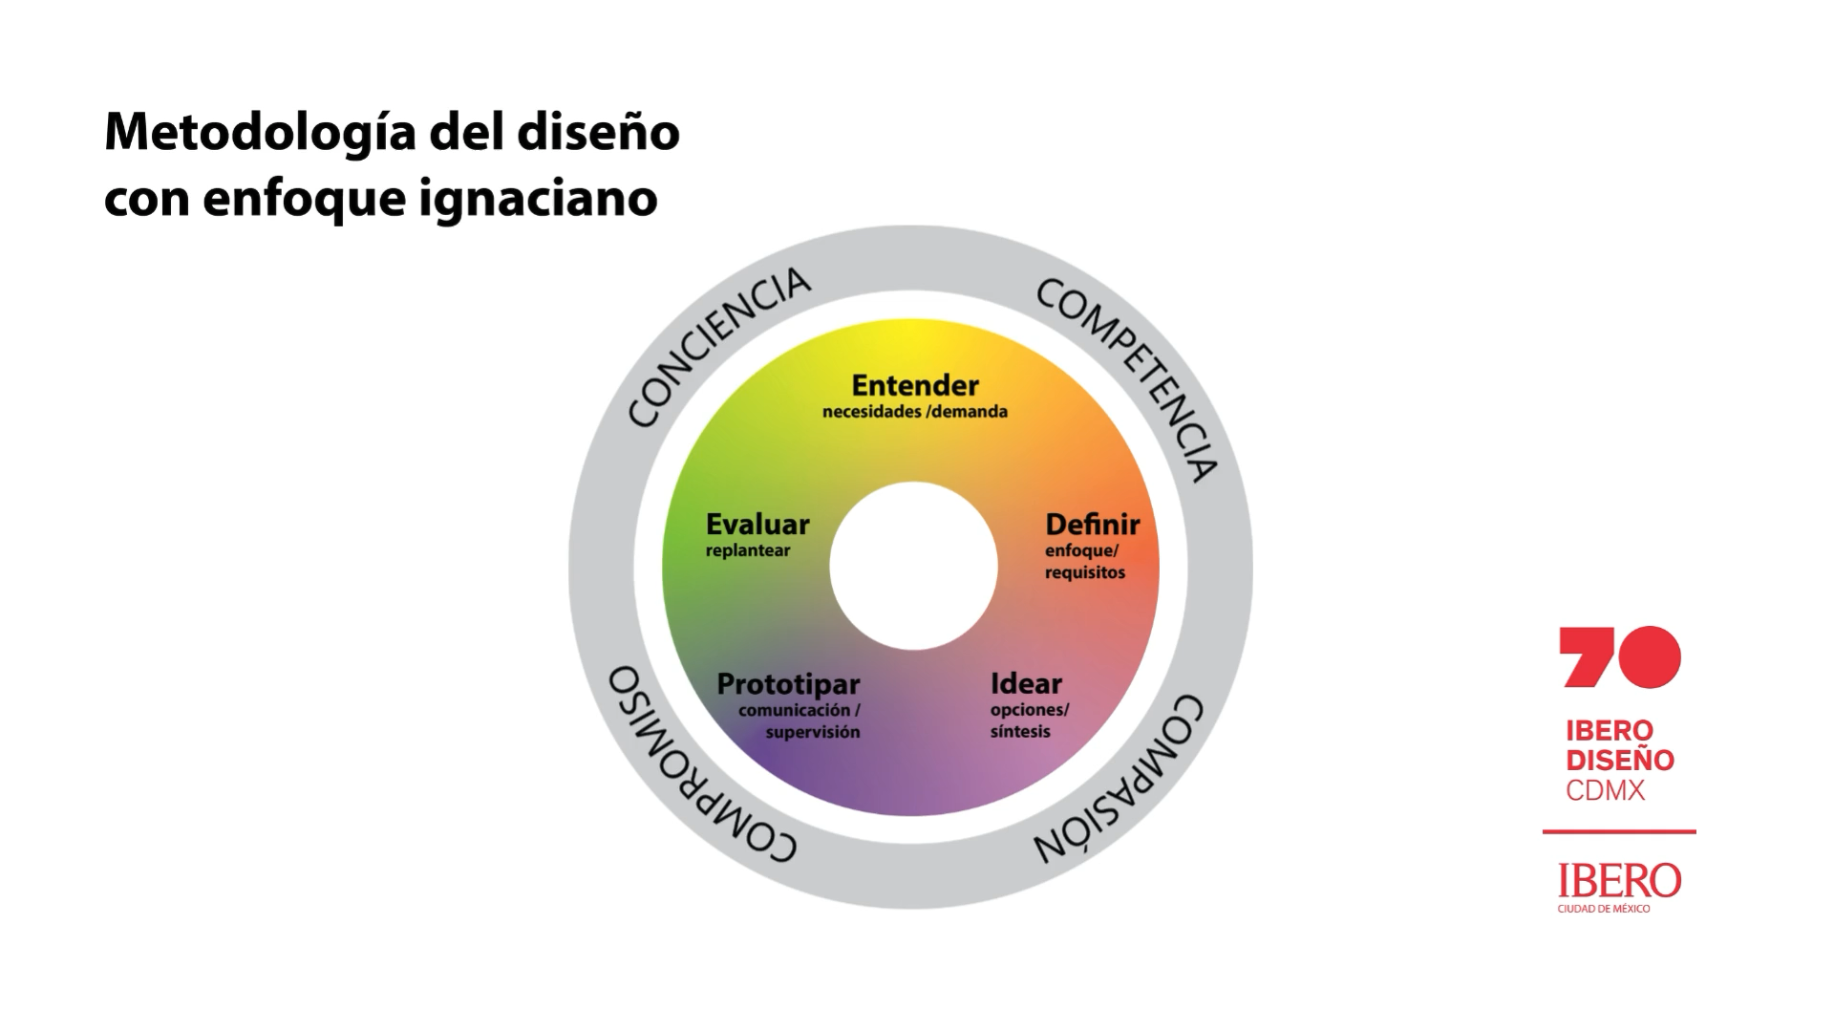

Slide 8

